Slide 1
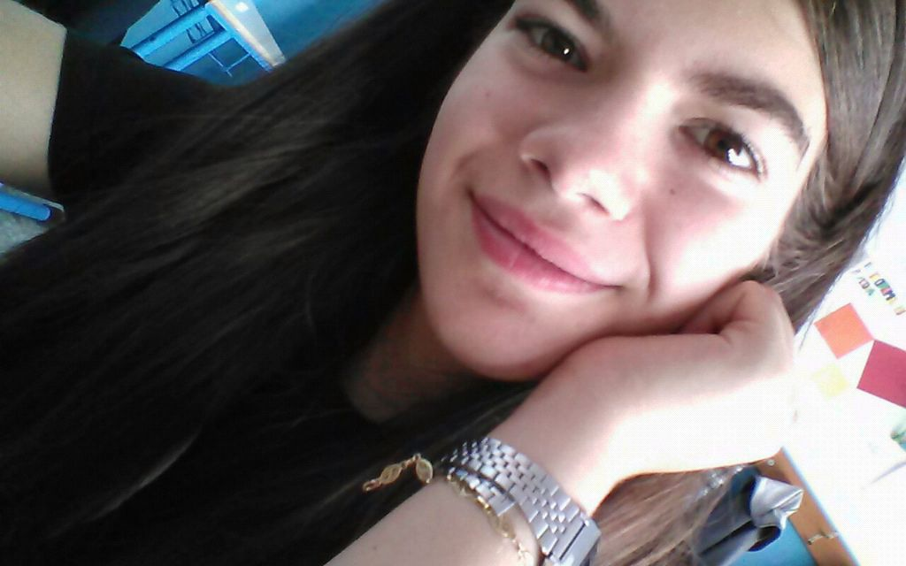
io sono Alessandra e frequento la classe 3^A della Scuola Media di Calitri.
Il mio carattere é difficile: aLCUNE volte sono simpatica, gentile e dolce altre sono antipatica.
Ciao
Da me stessa e dalla mia vita non voglio nient'altro, mi piaccio così. Sono una persona alquanto semplice, non sento il bisogno né di essere al centro dell' attenzione né di eccellere in tutto quello che faccio.

Slide 2
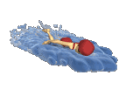
Il mio sport preferito é il nuoto, adoro ascoltare la musica nel pullman, arrivare in piscina e cominciare a nuotare, il mio stile preferito é lo stile libero.
Ascolto tanta musica e i miei generi preferiti sono due: rap e POP. I miei rapper preferiti sono SferaEbbasta e Izi, mentre i miei cantanti PREferiti pop sono vari a seconda della canzone, quella che preferisco é Katy Perry.

Slide 3
Adoro la mia famiglia e i miei amici, però, purtroppo, con alcuni non siamo in classe insieme mentre altri sono più grandi.
La MIA scuola é un edificio abbastanza grande, accogliente e pulito. Ci offre lavagne e aule multimediali, UNA BELLA PALESTRA, LA mensa e IL cortile dove ci rechiamo dopo AVER mangiato.
I miei professori in tutto sono dieci

Slide 4
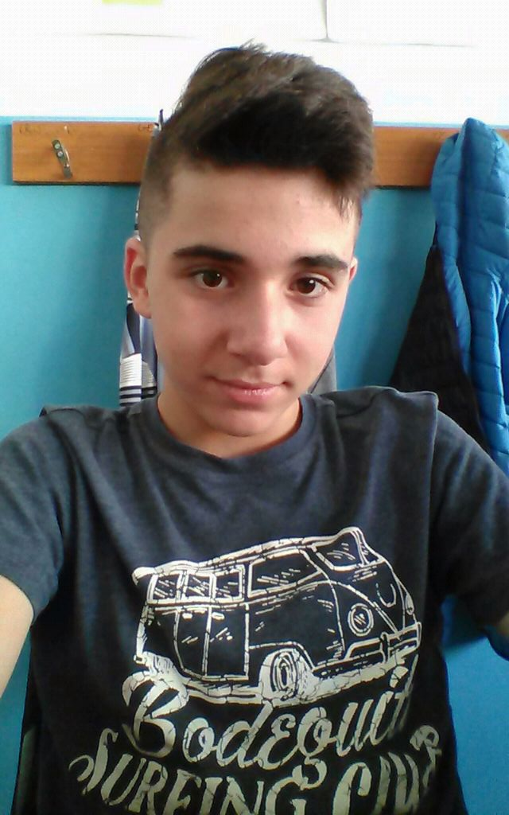
Mi presento
Mi chiamo Antonio Maffucci e sono nato ad Avellino il 21 giugno 2004, il giorno in cui inizia l'estate. Sono una persona calma e per lo più tranquilla, però quando mi arrabbio non mi calma più nessuno.
Quest'anno di scuola sarà molto importante perché é la fine di un grande e laborioso percorso.
Mi piacerebbe quest'anno andare in gita a Palermo per osservare la città e i comportamenti e le abitudini dei siciliani.
Antonio Maffucci

Slide 5
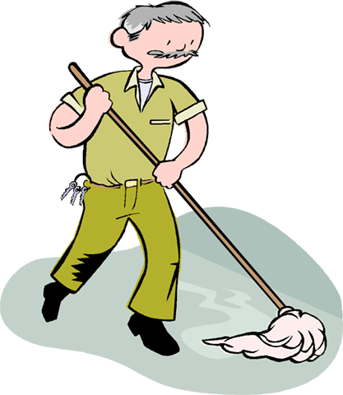
La mia scuola
La mia scuola é abbastanza grande e infatti ospita anche la Primaria.
Nella mia scuola ci sono tanti professori e il bidello più simpatico del mondo. Molti dei miei professori sono simpatici.

Slide 6
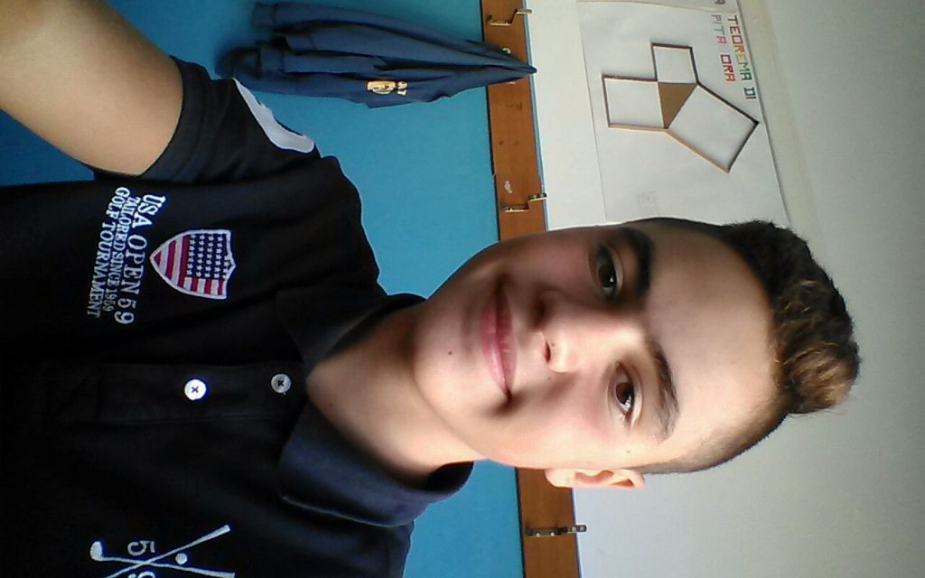
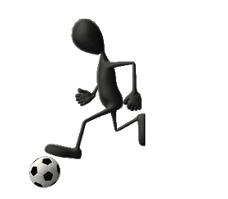
Ciao,
Cristian Nappo
mi chiamo Cristian, ho 13 anni,sono figlio unico, ho i capelli castani e sono alto di statura.
Quest'anno farò la terza media,siamo ad inizio
anno ma giá penso all'esame, per me
quest'anno sará molto impegnativo e pieno
di sorprese. Le mie aspettative per quest'anno
sono molte, spero di migliorare in tutte le
materie, e, visto che sono molto vivace,
spero di migliorare soprattutto nel
comportamento.
Sto bene con tutti, sono una persona molto
aperta e come hobby mi dedico al calcio.

Slide 7
La Scuola
L'Istituto Comprensivo "Alberto Manzi“ é la mia scuola. Questo istituto c'é ormai da tanti anni, é molto accogliente e spazioso. Abbiamo due piani: al piano terra ci sono le Elementari, mentre al piano superiore ci sono le Medie. Nell'Istituto abbiamo una sala computer, una biblioteca, una mensa, la palestra; é un istituto molto attrezzato e in buone condizioni.

Slide 8
I miei Prof
I miei Prof sono dieci, tutti molto simpatici e bravi ad insegnare.

Slide 9
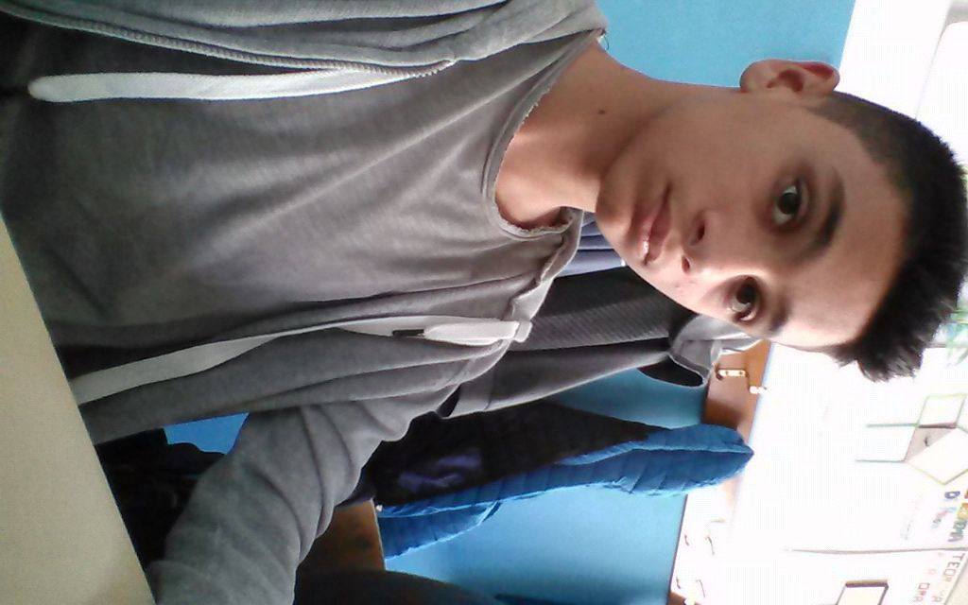
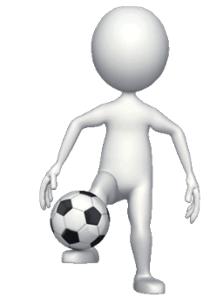
MI PRESENTO....
Mi chiamo Daniele Corazzelli, ho 13 anni e vivo a Calitri. Vado a scuola qui con i miei 25 amici dalla prima elementare.
Mi piace un sacco il calcio e non posso fare a meno di giocarci, sono anche bravino. Sogno di poter giocare in qualche club di alto livello un giorno.
Daniele Corazzelli

Slide 10
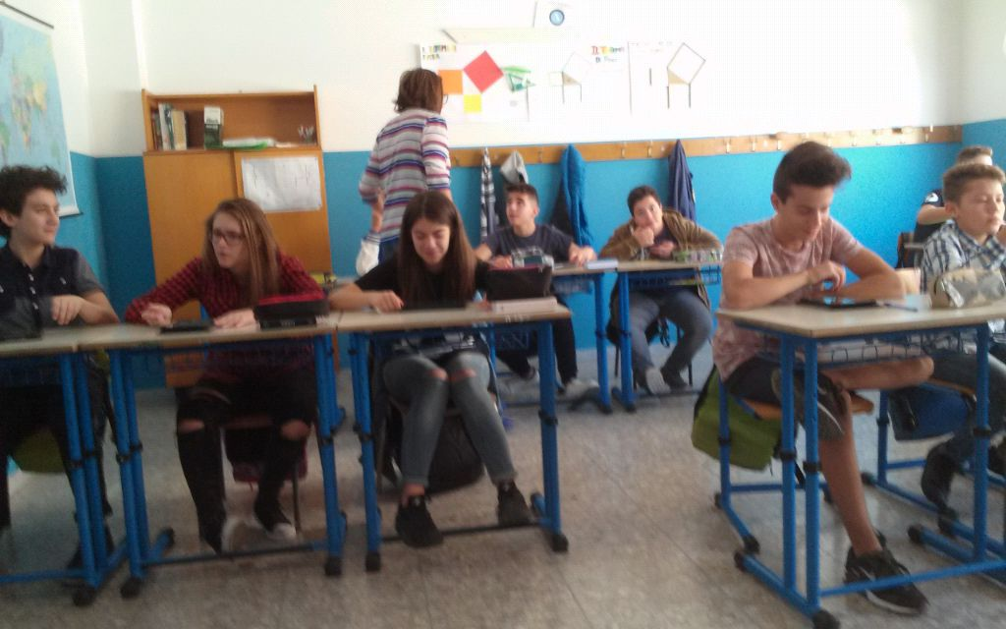
PRESENTO LA MIA SCUOLA
Abbiamo dieci professori che ci insegnano non solo le loro materie, ma anche lezioni di vita che ci servono anche per il futuro. Dei nostri insegnanti alcuni sono buoni e comprensivi, altri lo sono meno, ma tutti ci insegnano tanto.
Frequento questo istituto dalla prima elementare, all' inizio eravamo in 26 in una classe, poi in seconda media siamo diventati 28 con l' arrivo di due ragazzi, ora in terza siamo addirittura 30, ma divisi in due classi di 15 ragazzi.

Slide 11
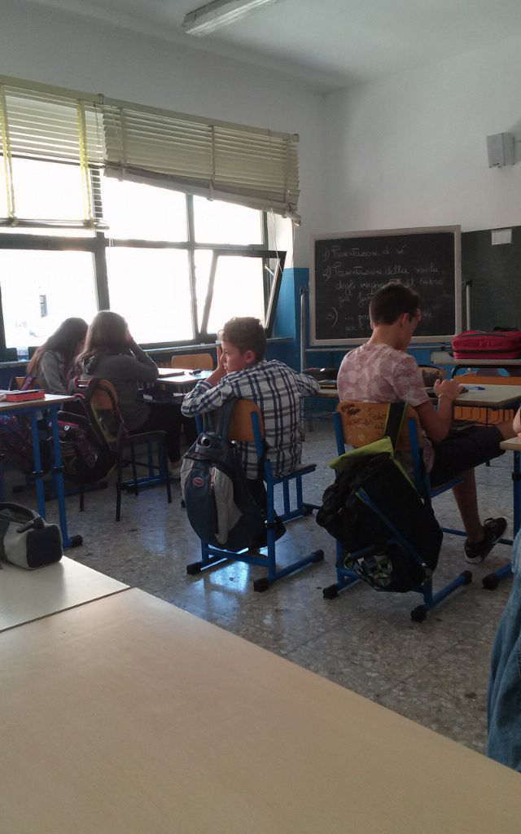
LA MIA VECCHIA SCUOLA ERA
La mia vecchia scuola, a Zungoli, non è né grande e né piccola, però non ospita la scuola elementare. Noi avevamo solo tre classi e una sezione. La mia classe era la più numerosa, eravamo dodici ragazzi. La prima media erano cinque bambini, infatti facevano la pluriclasse.
FRANCESCO FILOMENA

Slide 12
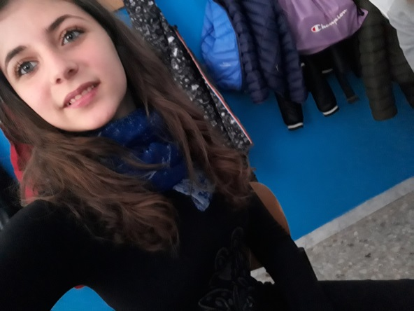
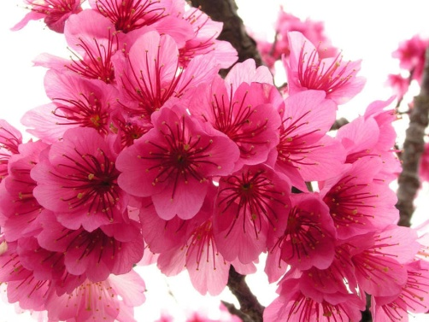
Mi presento
Ciao,
Francesca Cappiello
sono Francesca e frequento la Scuola secondaria di I grado a Calitri.
Mi sono trasferita da Rapone a Calitri quasi a fine anno scolastico della seconda media. Appena sono arrivata ho visto tutti i miei amici, ma poi è suonata la campanella e siamo entrati tutti in classe. Mi sono seduta vicino ad Emiley che era una nuova compagna per me, ma poi ho fatto subito amicizia.
Giorno dopo giorno è finita la scuola.
Oggi è il mio primo “primo giorno” di scuola qui a Calitri.
E mi ritrovo di nuovo vicino alla mia amica Emiley.

Slide 13
Presento la scuola e gli insegnanti
La nostra scuola è molto grande rispetto a quella che frequentavo a Rapone ed è soprattutto più tecnologica.
Ci sono più alunni, ha anche una sala computer, una palestra, una mensa, una segreteria e infine l'aula magna.
Per i professori devo dire che sono stati molto bravi con me, anche se qualcuno è più severo, ma alla fine ognuno ha il suo carattere. I prof spiegano più chiaramente di lí, non mi posso proprio lamentare.

Slide 14
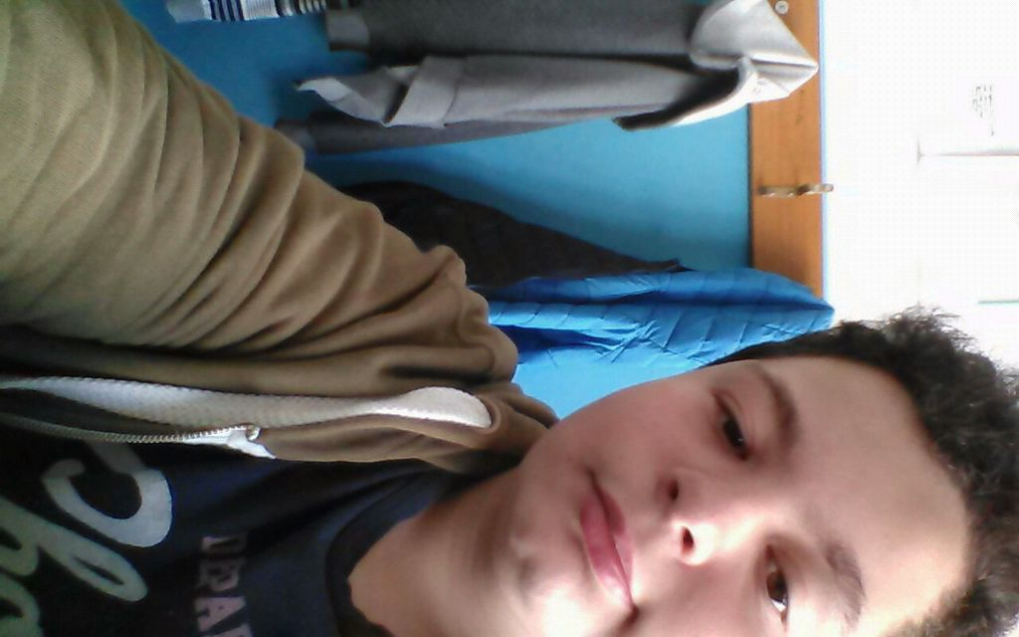
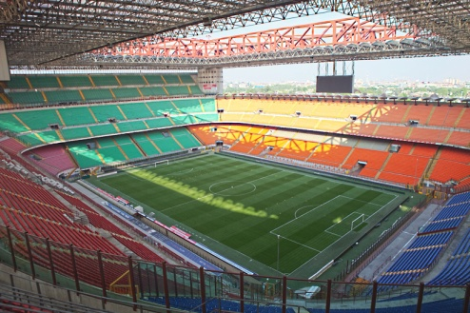
Francesco Lucrezia
Mi presento
Mi chiamo Francesco Lucrezia e sono nato ad Avellino il 18 luglio 2004.
Quest'anno ho deciso di mettere la testa a posto, studiare ma allo stesso tempo divertirmi.
Spero che andremo in gita a Milano così potrei finalmente andare allo stadio San Siro per vedere giocare il Milan dal vivo. In quest'anno di scuola finiamo le medie, ci divideremo e ognuno prenderà la propria strada.

Slide 15
La Mia Scuola
La mia scuola comprende sia la primaria che la secondaria; il nostro istituto comprende le scuole di Sant'Andrea e Conza. Anche se la mia scuola ha più di 30 anni è molto tecnologica, infatti abbiamo in tutte le classi la lim e i computer.
I professori sono dieci: Salvante, Russo, Leone, Polico, Scolamiero, Tullio, Padula, Romei, Gambardella e Piu.
La maggior parte di questi professori è simpatica.

Slide 16
Mi presento
Oggi, 14-09-2017, noi alunni della 3°A secondaria dell'Istituto Comprensivo Alberto Manzi di Calitri, abbiamo avviato un lavoro di presentazione.
Io mi chiamo Alice, ho 13 anni e mezzo e
vivo a Calitri (AV). Sono alta circa 1.60m,
ho i capelli castano scuro, gli occhi marroni.
Personalmente sono sensibile e piutttosto
timida con le persone nuove o che non
conosco bene, mentre con le persone
che conosco sono molto estroversa, adoro
ridere e scherzare insieme a loro.
Sono cresciuta con mia madre, perché i miei
genitori si sono separati quando ero molto piccola, ma, nonostante tutto, mio padre l'ho sempre visto.
Ho molti sogni e altrettante paure. Mi aspettano tante cose.
Spero di riuscire a realizzare tutti i miei progetti…
ALICE DE NICOLA

Slide 17
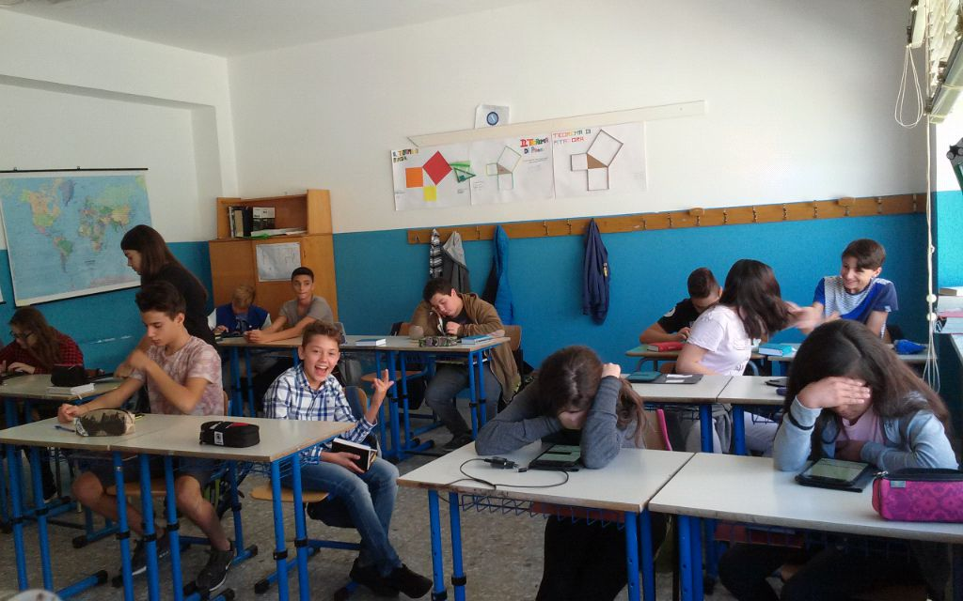
La scuola e i proff.
Io frequento l'Istituto Comprensivo "Alberto Manzi" di Calitri. Sono in terza media.
Come struttura é abbastanza grande, ha due piani, anche perché ospita la Primaria e la Secondaria e ci si sta bene nei mesi piú caldi ma anche in quelli piu freddi.
Riguardo ai professori, sono tutti bravi, perché sanno essere gentili, comprensivi, ma anche rigidi quando serve. Abbiamo 10 professori e sono grata ad ognuno di loro per il lavoro svolto fino ad ora. Con loro ho imparato tante cose e tante ancora ci sono da imparare.
Ecco la mia classe

Slide 18
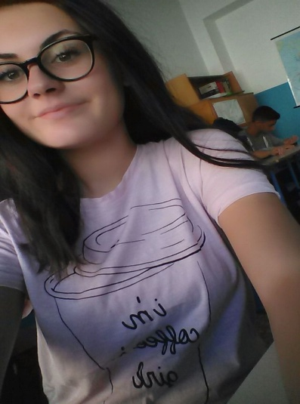
MI PRESENTO
Ciao a tutti,
sono Anna, una ragazza di 13 anni che
frequenta la classe terza media dell'Istituto Comprensivo di Calitri.
Molti dei miei amici definiscono il mio carattere solare, sono quasi sempre felice e quello che mi rende ancora piú felice é aiutare gli amici, anche se a volte mi perdo nelle sciocchezze e sto male per niente.
Annalucia Di Milia
Notes:
Mi presento

Slide 19
Un aspetto del mio carattere che non mi piace mostrare é il lato sensibile, odio mostrarmi debole, dalla lacrima facile insomma. Spesso mi capita di emozionarmi anche per una canzone importante, ma a volte so essere forte, soprattutto nelle situazioni che almeno una volta bisogna affrontare e saper affrontare nella vita.
Sono una persona abbastanza timida, infatti associo molto spesso il fatto di assere timida all'essere insicura e questo é un altro aspetto del mio carattere che mi piacerebbe risolvere col tempo.
Fisicamente cambierei la mia altezza, sono alta più o meno 1,70 m e per una ragazza della mia età non é bello.

Slide 20
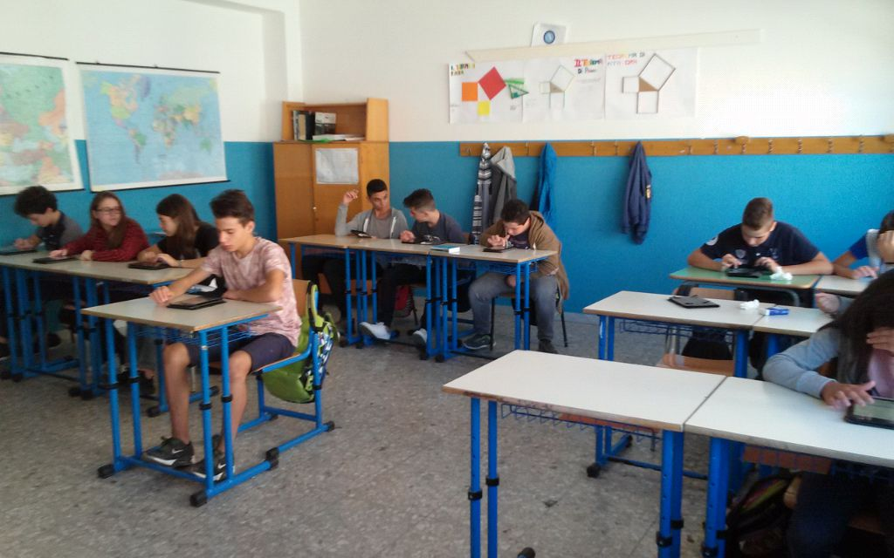
LA MIA SCUOLA E I PROF!
La mia scuola é una struttura
che ospita sia la scuola primaria,
sia la scuola secondaria di
primo grado.
Questa scuola é spaziosa e
abbastanza fornita.
Frequento la classe terza media, sono in questo istituto da 6 anni e devo dire che col tempo sono cambiate tante cose, come i professori. Tutti i miei professori sono gentili, disponibili e divertenti.

Slide 21
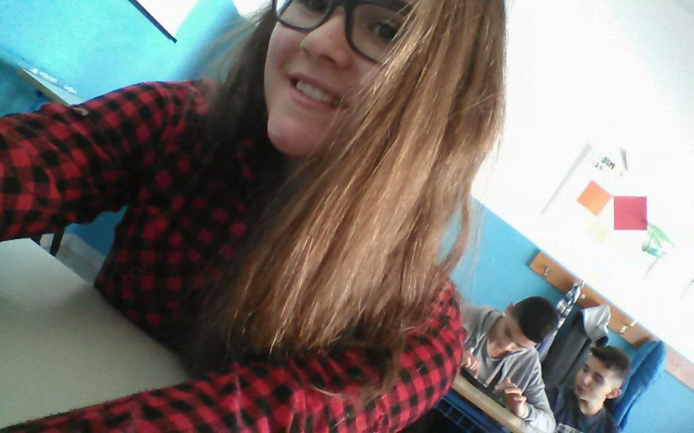
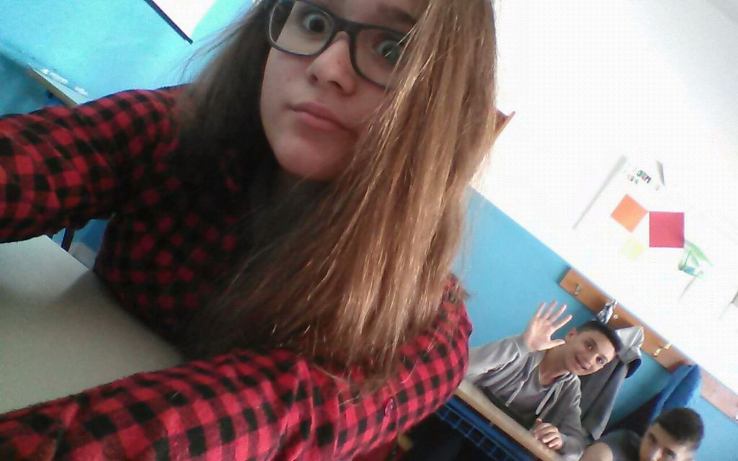
Mi...
presento...
Maria Concetta

Slide 22
Oggi 14 settembre è una data importante per tutti i miei coetanei... Inizia un nuovo anno scolastico, inizia l'ultimo anno delle scuole medie...
Io mi chiamo Maria Concetta, sono una di quelle ragazze che hanno sempre il sorriso stampato in faccia e che non si fanno molti problemi.

Slide 23
Alcune delle cose che amo di più sono la mia famiglia e i miei amici, purtroppo non sono tutti in classe con me dato il fatto che sono più grandi, ma questo non ci blocca.

Slide 24
Un'altra cosa che fa parte di me è la musica. Non ho un genere preciso, ma adoro particolarmente il rock, il metal e il rap. Eh sì, sono la tipica rockettara e metallara che ascolta i Pink Floyd, i Guns n' Roses, gli Slipknot...

Slide 25
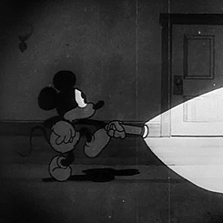
È strano dire che frequento la terza media, adesso è quel periodo in cui ti chiedono “Ma quest'anno devi fare gli esami?" e i tuoi amici più grandi ti dicono “Calmati, gli esami sono semplici“, ma tu sei ancora più spaventato…….

Slide 26
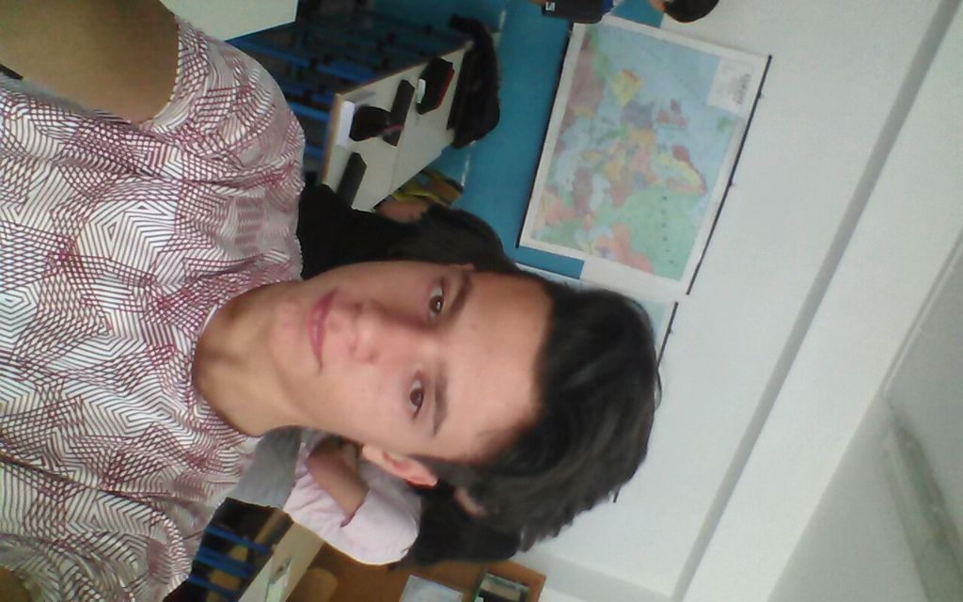
IL MIO NUOVO ANNO
Mi presento: sono Gianluigi Cestone e oggi è il primo giorno di scuola di terza media.
Tornare dopo tre mesi di vacanze è un po’ triste.
Questa scuola la frequento da sempre e quest'anno, se andrà tutto bene, sarà l'ultimo.
Per le superiori non so ancora di preciso cosa devo fare, sono indeciso.
Quest'anno sarà anche più dura rispetto all'anno scorso, perché dovrò prepararmi per l'esame.

Slide 27
Quest'anno non sono cambiate tante cose: l'aula è sempre la stessa e anche i professori. Ci sono però due nuovi compagni che ho conosciuto di recente.
La mia scuola (Istituto comprensivo Alberto Manzi) è un edificio abbastanza grande e accoglie scuole primarie al piano terra e medie al secondo piano. C'è anche una mensa in cui mangiamo due volte a settimana e poi restiamo fino alle quattro e per me è un po’ troppo…

Slide 28
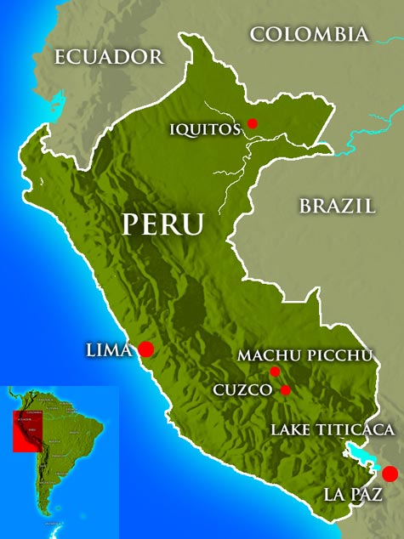
EMILEY QUISPE RUIZ
Mi presento, sono Emiley, una ragazza straniera proveniente dal Perù. Mi sono trasferita in Italia ormai quattro anni fa, ho cambiato due volte scuola perché mi dovevo trasferire da Firenze a Calitri, dove ora vivo e frequento la scuola secondaria di I grado. Sono passati
tre anni da quando ho cominciato la scuola e da quando ho conosciuto nuove persone e compagni con cui stare, ogni anno ne arriva uno nuovo, quest'anno è l'ultimo anno che sto con loro perché dopo andrò alle superiori/liceo e forse non mi toccherà stare con loro. Il primo anno che sono arrivata conoscevo alcuni, non tutti.

Slide 29
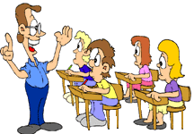
Poi ho cominciato a conoscerli a tutti. Quell'anno eravamo ancora una sola classe di ventisei alunni, invece il secondo anno eravamo divisi in due classi di tredici.
L'anno scorso in quell'altra classe all'inizio è arrivato un nuovo ragazzo, poi alla fine nella nostra classe è arrivata una nuova compagna che si è seduta accanto a me e da lì ho cominciato a conoscerla.
Quest'anno sono arrivati altri due alunni: uno nella mia classe e uno nell'altra.

Slide 30
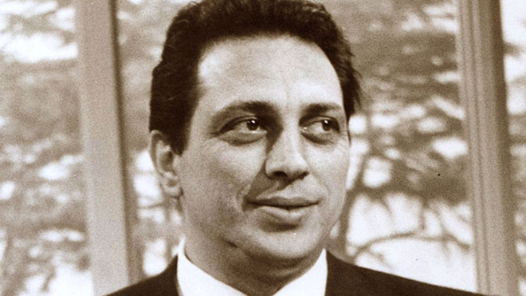
La mia scuola si chiama Alberto Manzi. Manzi è un personaggio che cominciò con l’insegnare in un carcere minorile e poi diventò insegnante di una scuola per adulti analfabeti.
La mia scuola è abbastanza grande e ha due piani: c'è un cortile enorme, una mensa, una sala computer, un’aula magna, una palestra e un laboratorio scientifico; ci sono tante cose e tanti alunni che studiano e tanti nuovi che arrivano da altri luoghi.

Slide 31
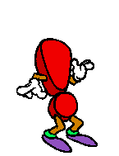
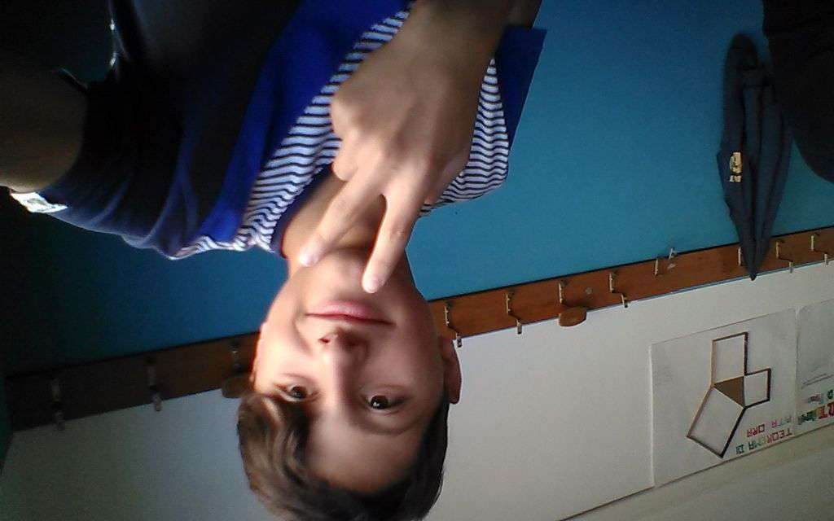
MI PRESENTO
Salve, io mi chiamo Riccardo Maffucci, ho 13 anni, sono alto più o meno un metro e settanta, ho i capelli castano chiaro e gli occhi marroni e sono di costituzione magra.
Ho un carattere molto vivace, estroverso, mi dicono molte volte che sono lunatico e permaloso.

Slide 32
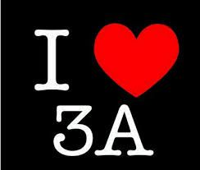
Ho un fratello e una sorella piu piccoli di me. I miei hobby sono giocare a calcio (la mia squadra del cuore è il Napoli), andare in piscina e ballare i balli latino-americani. E quest'anno frequenterò la terza media.

Slide 33
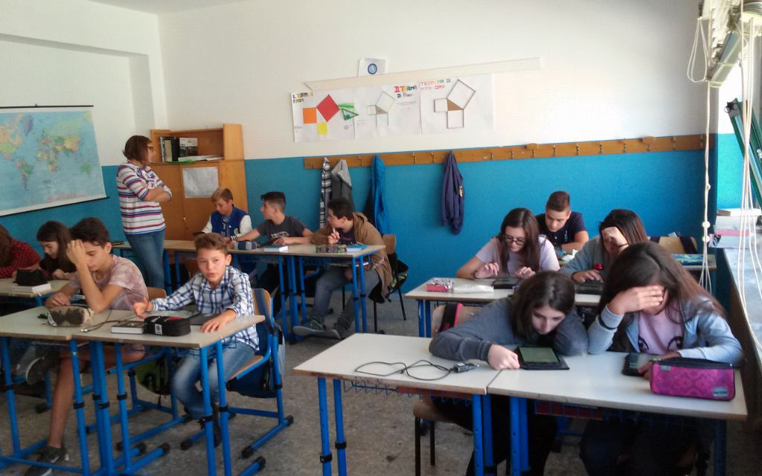
La mia scuola è grande, infatti accoglie le elementari e le medie, ha una quarantina d'anni; al piano terra c'è la scuola elementare, al primo piano c'è la scuola media. É molto accogliente e all'avanguardia rispetto ai mezzi tecnologici.

Slide 34
Io ho un corpo insegnanti composto da 10 insegnanti che sono:
Antonella Salvante, è la mia prof di italiano ed è molto coinvolgente e brava;
Rosa Russo è la mia prof di matematica e scienze, è brava e ti fa capire le cose con una semplice spiegazione;
Massimo Gambardella è prof di storia e geografia. È bravo, ma molto severo, però riesce a insegnare bene le cose;
Anna Piu è la mia prof di arte ed è brava;
Arcangela Padula è la mia prof di religione ed è brava, però la vediamo solo un'ora a settimana;
Sabino Scolamiero è il mio prof di inglese ed è molto simpatico;
Tullio Margherita è la mia prof di musica ed è simpatica;
Franco Romei è il mio prof di educazione fisica e ci porta sempre in palestra;
Gina Leone è la prof. di francese;
Salvatore Polico è il mio prof di tecnologia e ci
insegna molte cose.
Concludo dicendo che ho un bel corpo insegnanti.

Slide 35
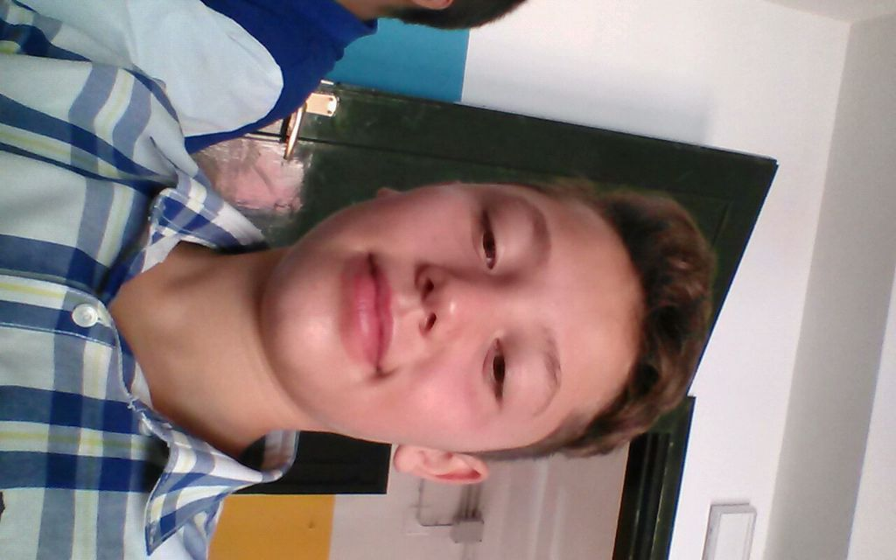
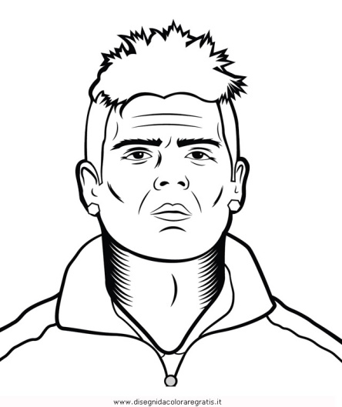
14 settembre 2017
Mi presento
Mi chiamo Vittorio, ho 12 anni e mezzo e sono nato il 27 Novembre 2004 ad Avellino.
Io ho i capelli biondi, gli occhi
castani, peso 37,2 kg e sono
alto142 cm.
Quest’anno farò la terza media.
La mia squadra del cuore è il
Napoli e il mio giocatore
preferito è Lorenzo Insigne.

Slide 36
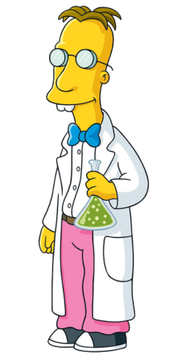
Quest‘anno c'è il nuovo preside Petrosino, e nella mia classe 3A si è aggiunto Francesco Filomena.
I miei professori sono dieci e sono tutti in gamba!

Slide 37
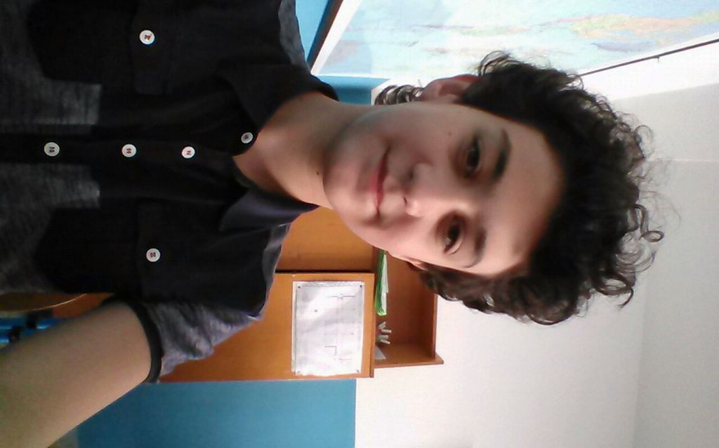
Mi presento
Mi chiamo Giuseppe Pignatiello e frequento la classe 3^ A della Scuola secondaria di primo grado di Calitri.
Ho un carattere abbastanza chiuso,calmo e gentile.
Pratico uno sport, il nuoto, in particolare l' apnea in mare, e mi piace vedere coralli, stelle marine, rocce con forme strane ecc...
Come hobby mi piace praticare soft air, giocare alla play e ascoltare la musica, particolarmente quella elettronica.
Giuseppe Pignatiello

Slide 38
La scuola e i professori
La nostra scuola é divisa su due piani:
al primo piano ci sono le elementari e al secondo ci siamo noi.
Il primo anno eravamo una classe unica, ma dal secondo ci hanno divisi.
Abbiamo dieci professori.

